Slide 1
TÜRKÇE ÖĞRETİMİ UYGULAMA VE ARAŞTIRMA MERKEZİ
Merkez Müdür Vekili
Sercan Demirgüneş
TÖMER

Slide 2
SUNUM ÖZETİ
ÖZET
MİSYON
VİZYON
ORGANİZASYON ŞEMASI
TARİHÇE
KURSLARIMIZ
ÖĞRENCİ SAYILARI
ETKİNLİKLERİMİZ
ÖĞRENCİ KABULÜ
SAYILAR

Slide 3
MİSYON
MİSYON
Yabancı dil olarak Türkçeyi öğretmek amacıyla programlar geliştirmek, bu alanda eğitim-öğretim, araştırma ve uygulama faaliyetlerinde bulunmak, Türkçenin yaygınlaşması ve bilim dili olması yolunda hizmet etmek.

Slide 4
VİZYON
VİZYON
Yabancı dil olarak Türkçenin öğretilmesi ve öğretim tekniklerinin geliştirilmesinde yapılacak her türlü etkinliklere öncülük ederek, Türkiye’de ve dünyada lider bir kurum olmak.

Slide 5
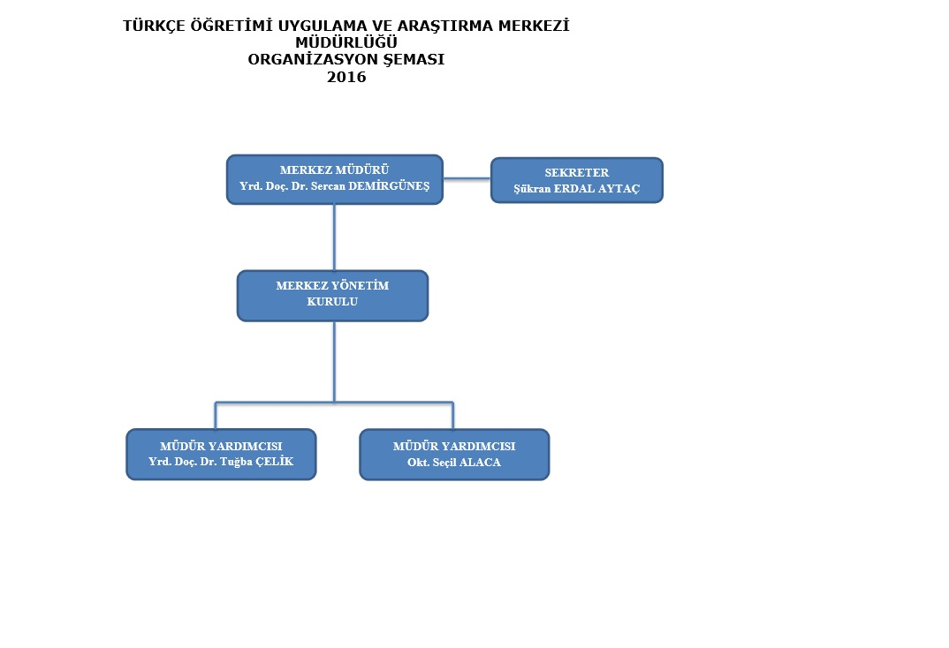
ORGANİZASYON ŞEMASI
AKADEMİK YAPI

Slide 6
TARİHÇE
TARİHÇE
Merkezimiz 13/12/2013 tarihinde 28850 sayılı resmi gazete yazısı ile üniversitemizin rektörlüğüne bağlı olarak kurulmuştur. 2014 yılı itibariyle öğrenci kabulüne başlanmıştır. Kurulduğumuz günden bu güne kadar 156 Öğrenciye Türkçe eğitimi vermiş bulunmaktayız.
Türkçe Yeterlik Sınavları düzenleyerek üniversite öğrencilerinin dil sertifikalandırma işlemini de kurulduğumuz günden bu güne yürütmekteyiz. Bu kapsamda 420 öğrenciye Türkçe Yeterlik Sınavı uyguladık.

Slide 7
TÜRKÇE KURSLARI
KURSLARIMIZ
Merkezimiz her yıl kayıtlı öğrenci sayısı ve öğrencilere uygulanan seviye tespit sınavı sonuçlarına göre sınıflar oluşturarak farklı seviyelerde kurslar açmaktadır. Avrupa Dilleri Ortak Çerçeve Programı dahilinde düzenlenen Türkçe kursları A1, A2, B1, B2, C1 seviyelerinde gerçekleştirilir. Öğrenciler kayıt yaptırdıkları ve başarı ile tamamladıkları kurslar için sertifika alırlar ve bir sonraki kura devam etme hakkı kazanırlar.
Derslerimiz Mimarlık Fakültesi’nde sürdürülmektedir. Sınıflarımız 15-20 kişiden oluşmaktadır ve dersliklerimizde dil sınıfı kriterlerine uygun teknolojik araçlar bulunmaktadır.

Slide 8
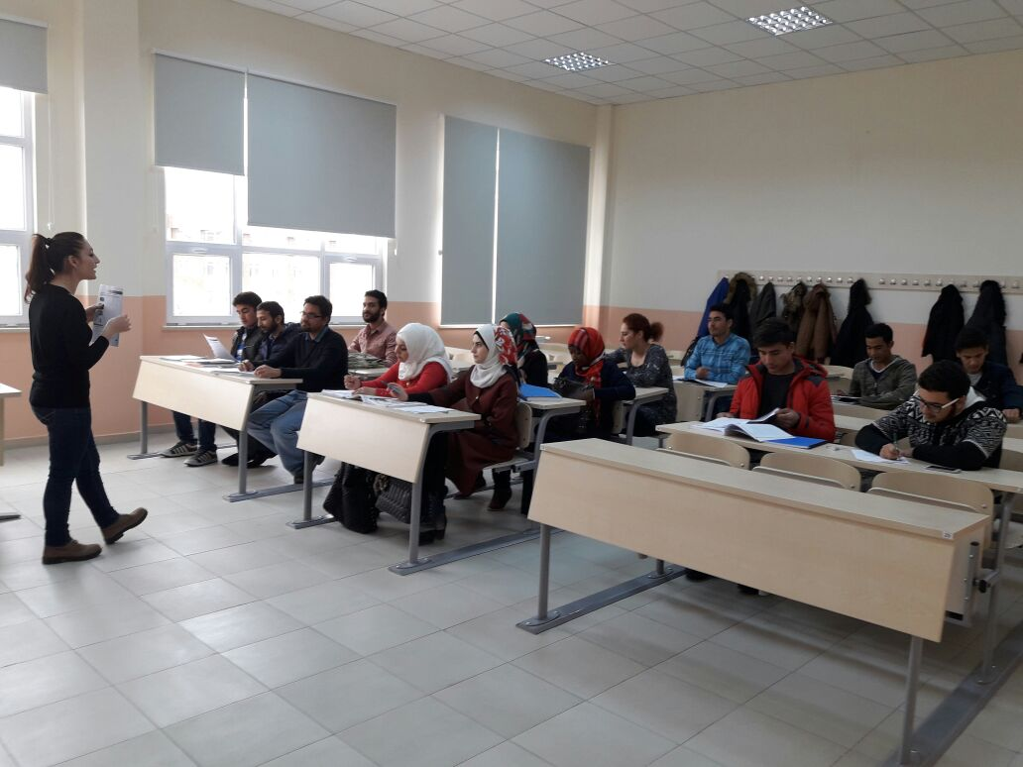
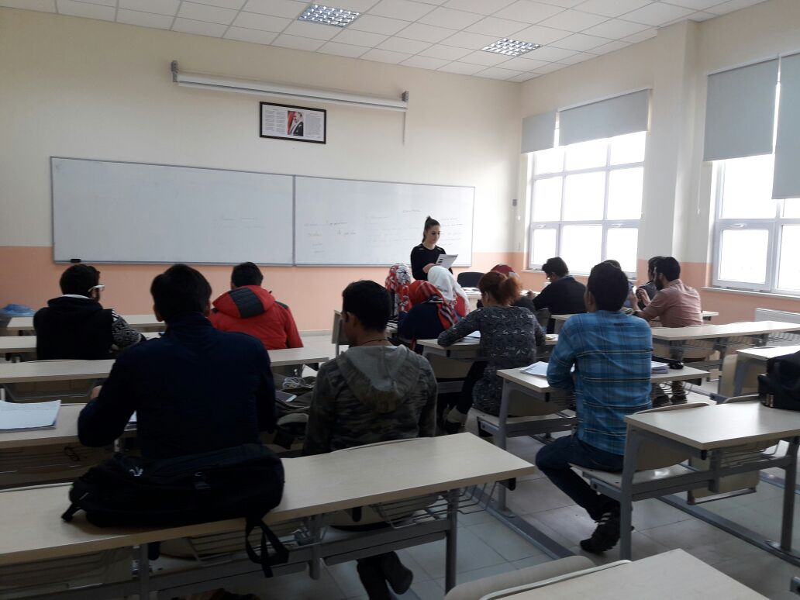
Sınıflarımız

Slide 9
YILLARA GÖRE ÖĞRENCİ SAYILARI
KURSLARIMIZ
 | 2014-2015 | 2015-2016 | 2016-2017
A1 | 57 | 54 | 25
A2 | 45 | 50 | 23
B1 | 42 | 41
B2 | 45 | 42
C1 | 39 | 43
TÜRKÇE YETERLİK SINAVINA GİREN ÖĞRENCİ | 169 | 135 | 116
SERTİFİKA ALMAYA HAK KAZANAN ÖĞRENCİ | 133 | 84 | 145

Slide 10
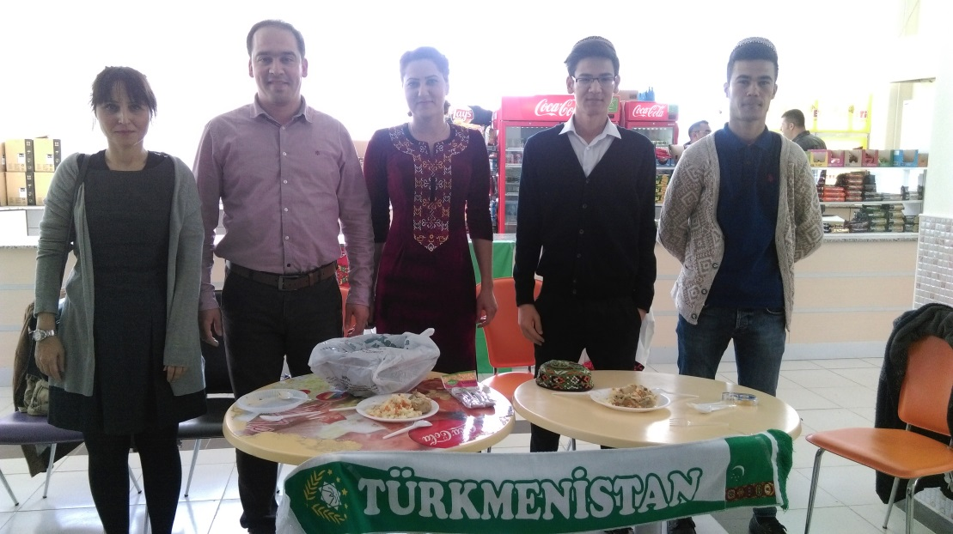
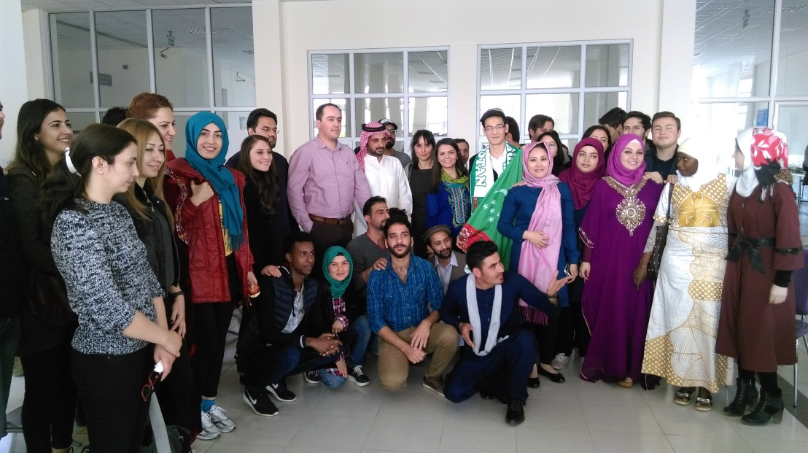
KÜLTÜR GÜNÜ
ETKİNLİKLERİMİZ
Kursiyerlerimizin kendi kültürlerini tanıttığı, kendi kültürlerine ait yemeklerinin sunumlarını yaptığı etkinlik bütün üniversite öğrencilerine açık olarak gerçekleşir. Etkinliğin temel amaçlarından biri kursiyerlerimizin ve üniversite öğrencilerinin farklı kültürleri tanımalarını sağlamak ve Türk öğrenciler ile etkileşimlerini arttırarak uyum süreçlerini hızlandırmaktır. Kültür Günü’nde öğrencilerimiz geleneksel kıyafetlerini giyerek ülkelerini tanıtan sunumlar yaparlar.

Slide 11
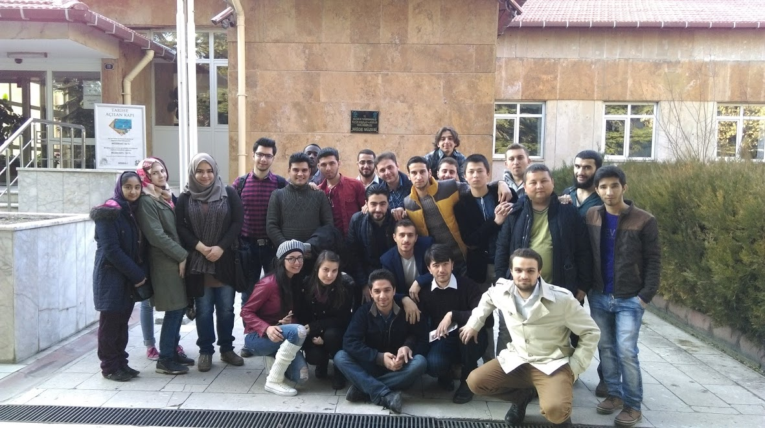
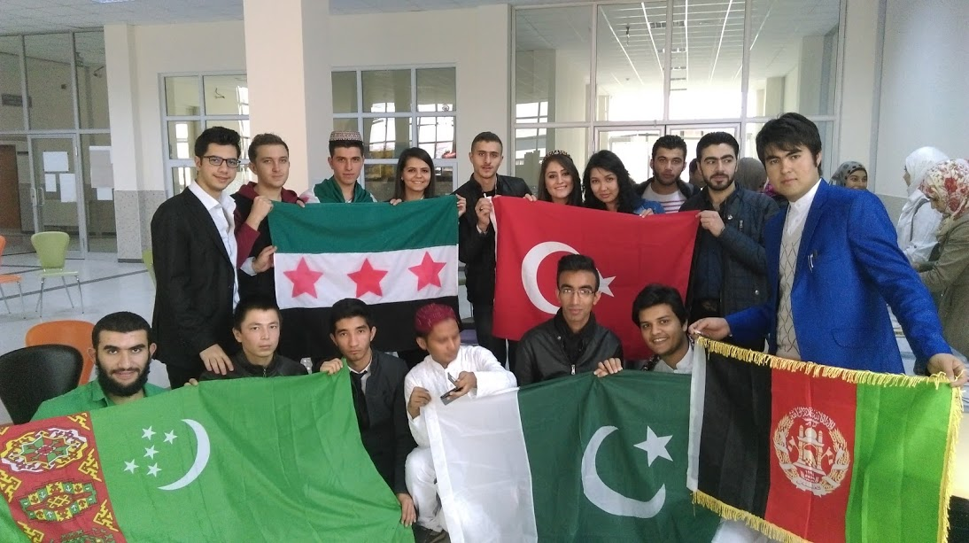
Kapadokya Gezisi/Müze Ziyaretleri/Ders Dışı Etkinlikler
ETKİNLİKLERİMİZ
Merkezimiz yabancı öğrencilerimize Türkçeyi öğretirken Türk kültürünü, Türkiye’deki tarihi/turistik bölgeleri de öğretmekte ve yakın çevrede bulunan tarihi/turistik bölgelere geziler düzenlemektedir. Bu sayede Türkçe öğrenen öğrencilerimiz hem yerel halkla konuşma, tanışma hem de Türk kültürünü, Türkiye’deki yaşamı yakından görme fırsatı yakalamaktadır. Ders dışı aktivitelerimiz kent pazarını ziyaret, piknik, müze, geziler gibi etkinlikleri içermektedir.

Slide 12
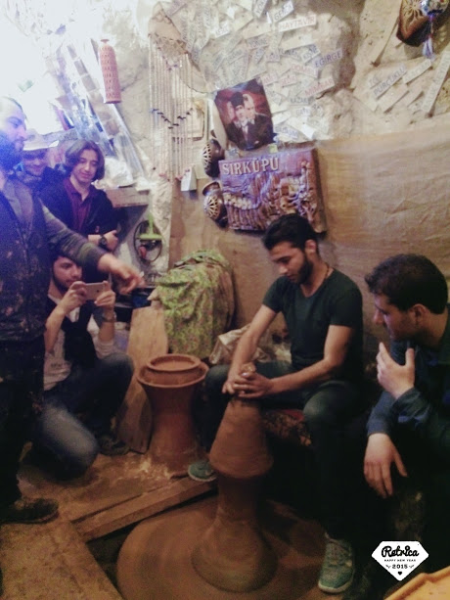
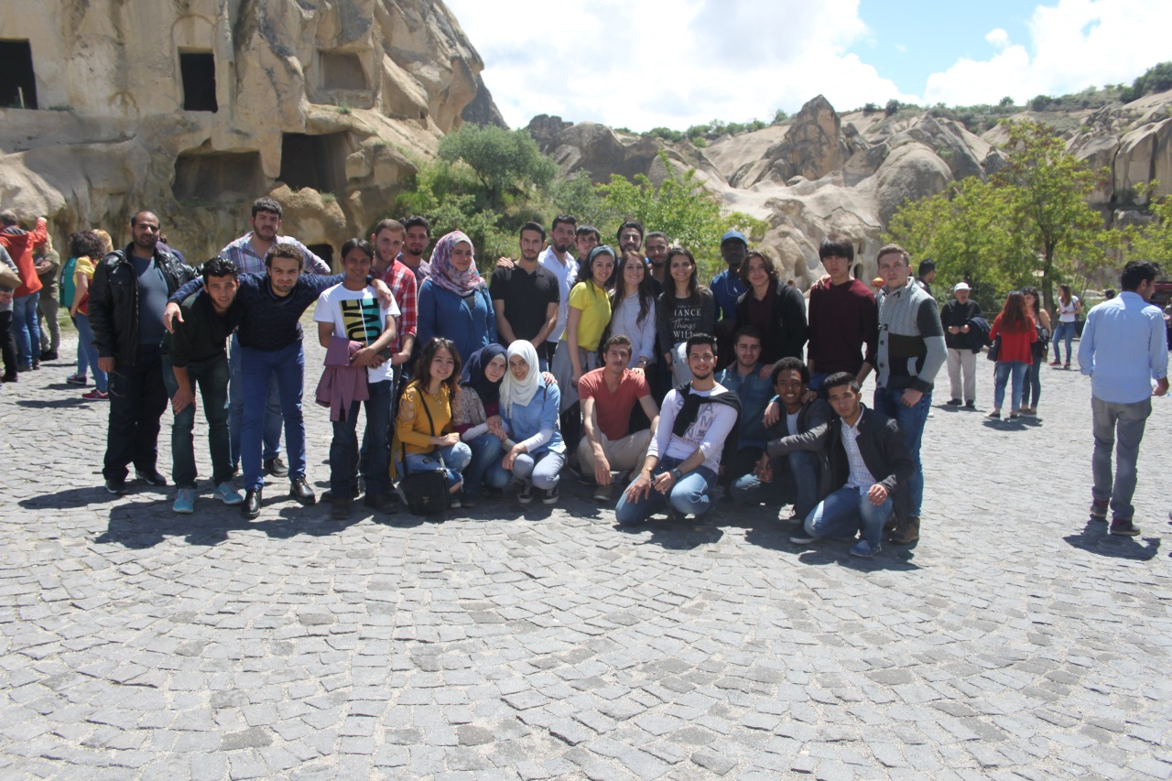
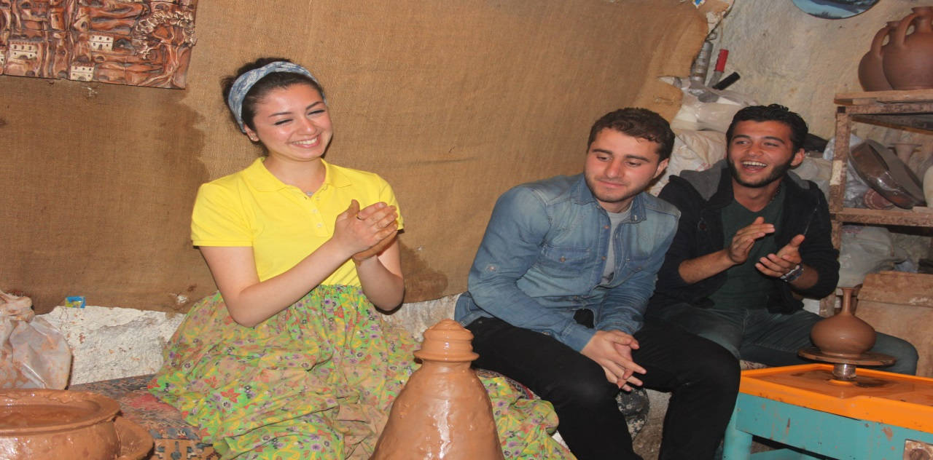
ETKİNLİKLERİMİZ

Slide 13
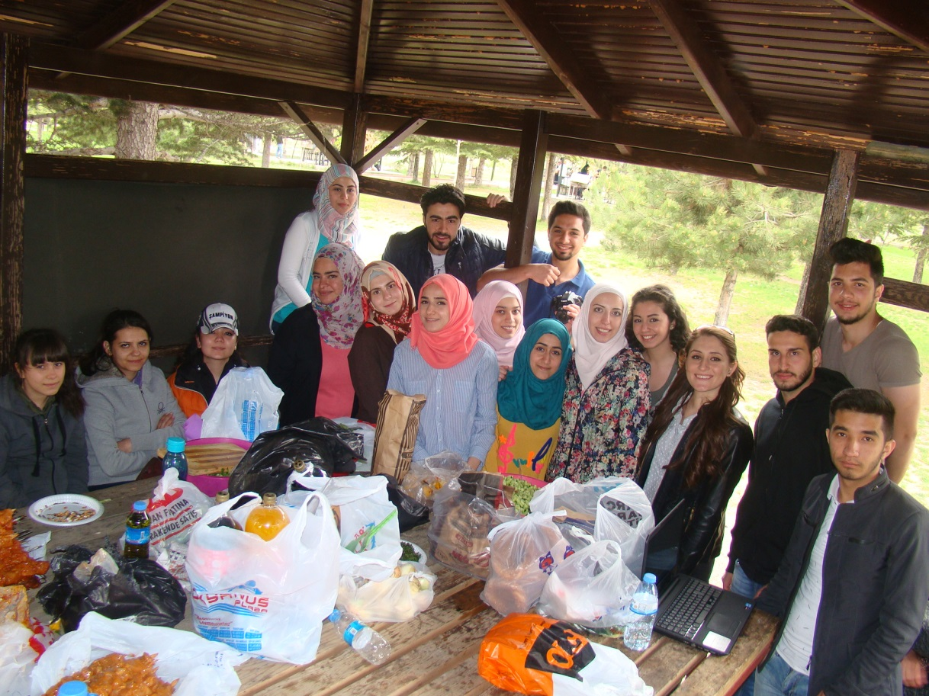
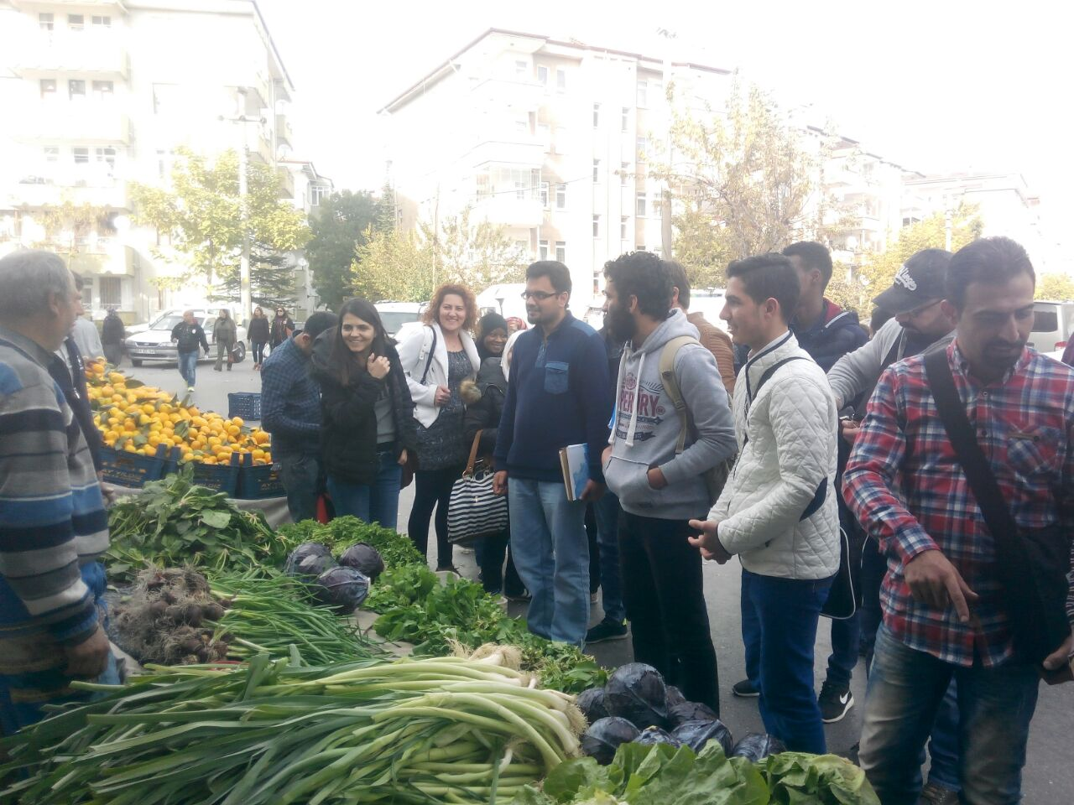
ETKİNLİKLERİMİZ

Slide 14
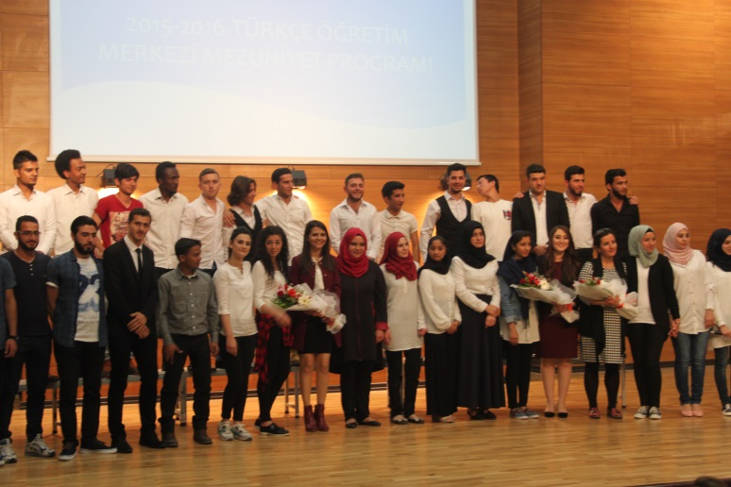
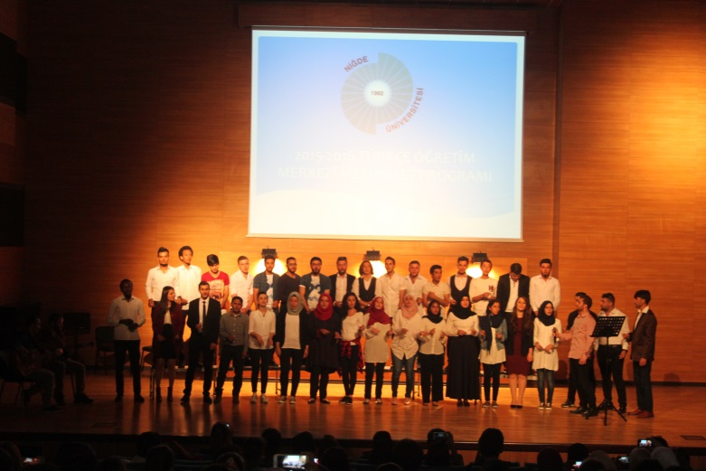
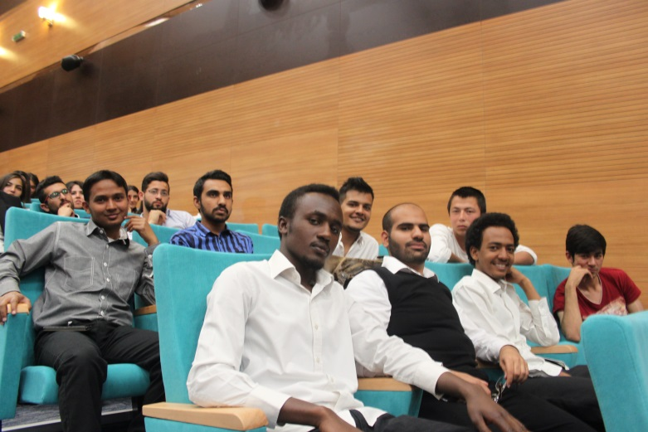
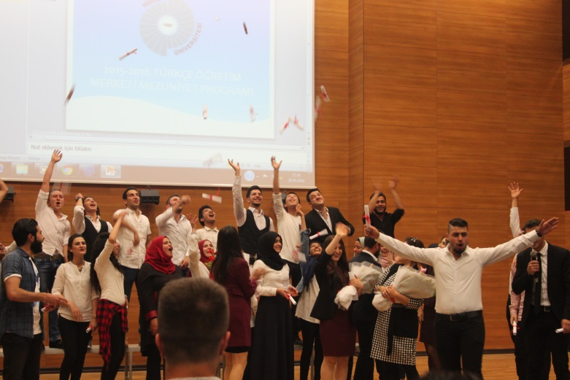
MEZUNİYET GÖSTERİSİ
ETKİNLİKLERİMİZ
2014-2015 yılı C1 kurunda öğrenim gören kursiyerlerimiz Türkçe sunumlar, şiirler ve şarkılardan oluşan bir gösteri düzenlediler. Üniversitedeki öğrencilere ve öğretim üyelerine kendi ülkelerini tanıtma, Türkçe dil becerilerini sergileme fırsatı edindiler.

Slide 15
ÖĞRENCİ KABULÜ
Merkezimiz yönergesine göre öğrenci kabulü için;
Kursiyerler kayıt için gerekli belgeleri merkez sekreterliğine şahsen başvurarak teslim eder.
Başvurunun şahsen yapılamadığı durumlarda (yurtdışından başvurular) gerekli belgeler merkezimize e-posta aracılığı ile iletilir. Kursiyere davet mektubu gönderilir ve Türkiye’ye geldikten sonra kaydını şahsen tamamlaması istenir.
Kayıt yaptıran öğrencilere Seviye Tespit Sınavı/Türkçe Yeterlik sınavı yapılır ve seviyelerine göre sınıflara yerleştirilir.
KABÜL

Slide 16
SAYILAR
SAYILAR
 | SAYILARI
ÖĞRENCİ | 25
AKADEMİK PERSONEL | 4
İDARİ PERSONEL | 1
ULUSLARARASI ÖĞRENCİ | 25

Slide 17
TÖMER
TEŞEKKÜRLER

